Slide 1
ae-10.ディープラーニングによる顔情報処理技術の基礎と応用
（ディープラーニング，Python を使用）
（全１５回）
https://www.kkaneko.jp/ai/ae/index.html
金子邦彦

Slide 2
人工知能（AI）の学習のための指針
実践重視： AIツールを実際に使用し、機能に慣れる
エラーを恐れない： 実行においては、エラーの発生の可能性がある．エラーを恐れず，むしろ学習の一部として捉えるポジティブさが大切．
段階的学習：基礎から応用へと段階的に学習を進め，AIの可能性を前向きに捉える

Slide 3
アウトライン
イントロダクション
顔情報処理の概要
ディープラーニングによる顔検出
顔ランドマーク
ディープラーニングによる顔認識
ディープラーニングによる感情認識その他

Slide 4
10-1. イントロダクション

Slide 5
人工知能
知的なITシステム
機械学習
知的なITシステム
データから学習し、知的能力を向上
ディープラーニング
データから学習し、複雑なタスクを実行。多層のニューラルネットワークを使用

Slide 6
ディープニューラルネットワーク
ディープラーニングは多層のニューラルネットワークを用いた機械学習
層の数が少ない（浅い）
層の数が多い（深い）

Slide 7
畳み込みニューラルネットワーク（CNN）の基本構造
画像理解や画像の分析に特化したディープラーニングの一種．
主に畳み込み層、プーリング層、全結合層の３種類で構成
畳み込み層：画像の局所的な特徴（エッジ、テクスチャなど）をとらえる
プーリング層：特徴マップのサイズを縮小し，過学習を防止．
全結合層：特徴マップをもとに画像を処理する

Slide 8
畳み込みニューラルネットワーク（CNN）の例
CNNの主要な層構成：
プーリング層
畳み込み層
全結合層
これらの層を組み合わせることで，さまざまなバリエーションのCNNを構築できる．
畳
み
込
み
層
畳
み
込
み
層
畳
み
込
み
層
畳
み
込
み
層
プーリング層
畳
み
込
み
層
プーリング層
プーリング層
プーリング層
プーリング層
さまざまなバリエーション

Slide 9
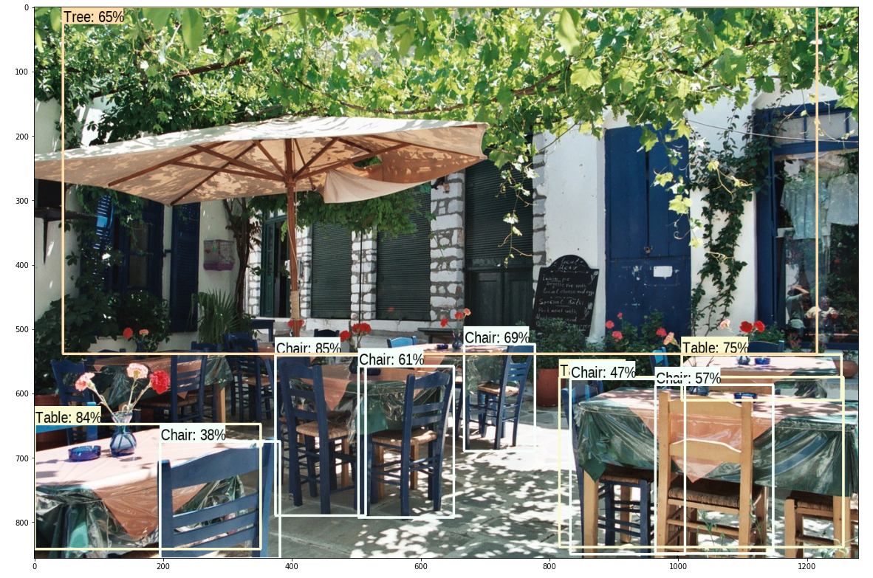
物体検出の例

Slide 10
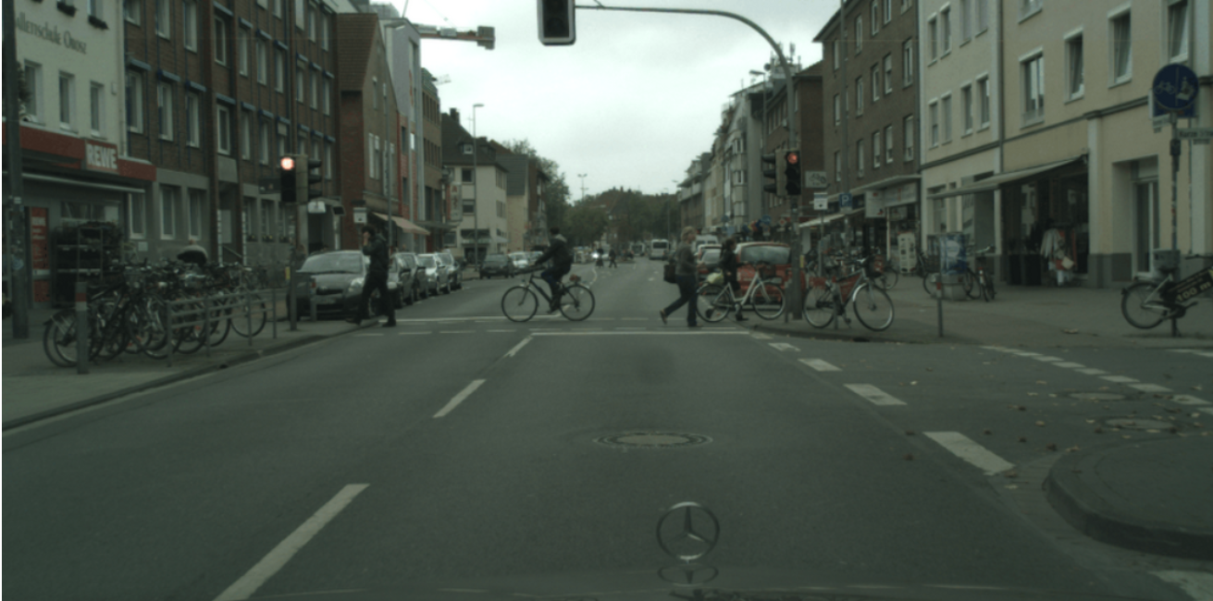
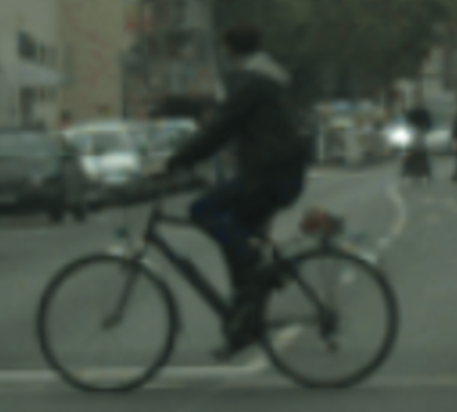
物体検出
car
person
bicycle
バウンディングボックス，
ラベルを得る
バウンディングボックスは，
物体を囲む最小のボックス（四角形）

Slide 11
10-2. 顔情報処理の概要

Slide 12
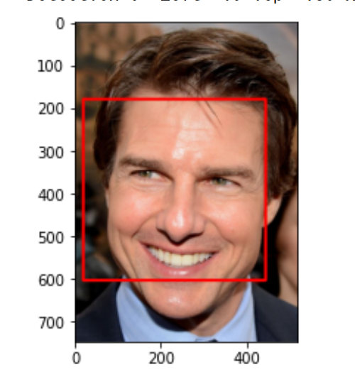
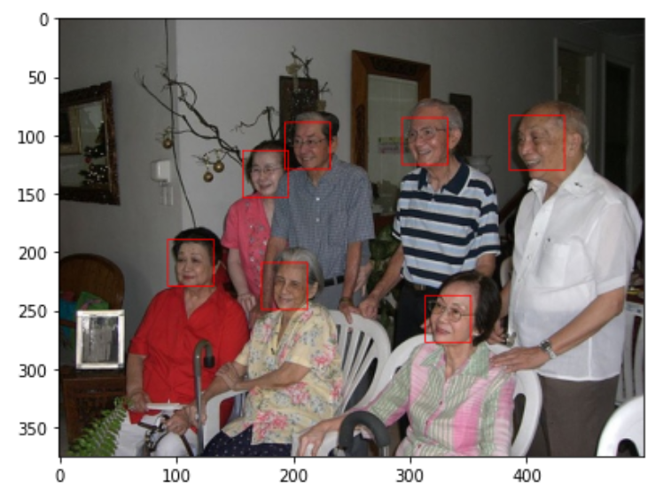
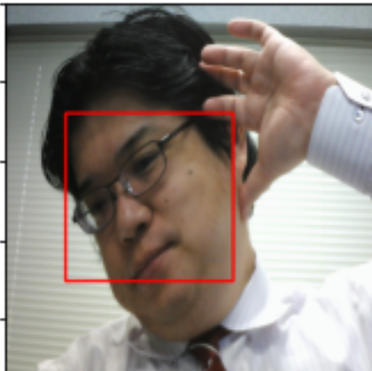
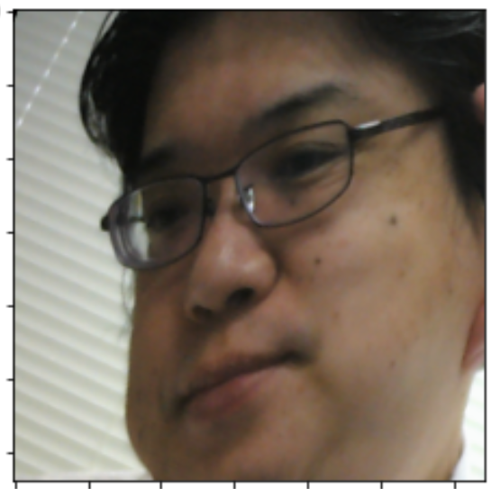
顔情報処理のバリエーション①
顔検出
物体検出と同様に顔を検出
顔のアラインメント
顔の向き，大きさをそろえる
顔検出結果
顔検出結果
アラインメント前
アラインメント後

Slide 13
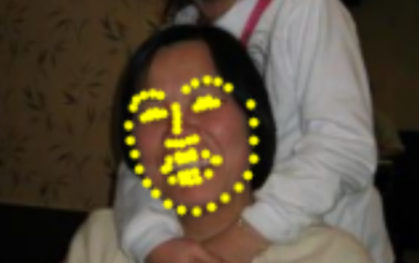
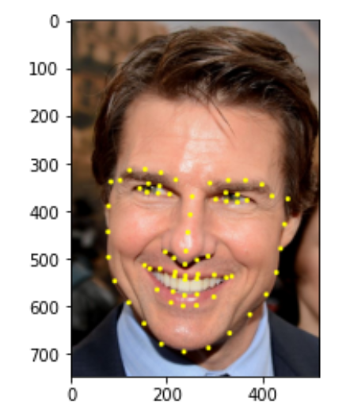
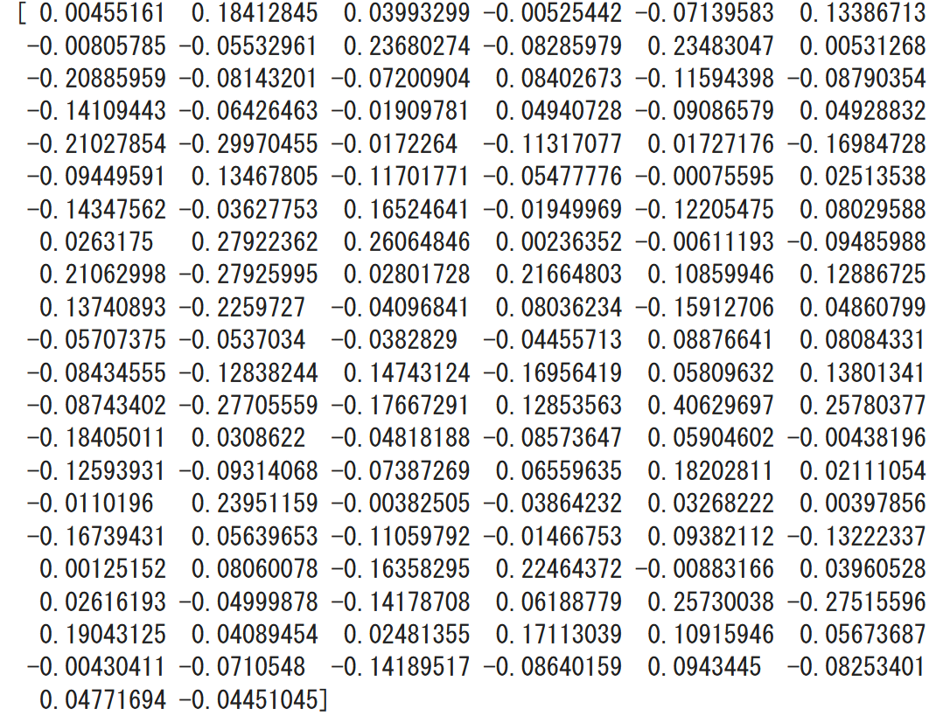
顔情報処理のバリエーション②
顔ランドマーク
顔の重要な特徴点（目、鼻、口など）の位置を示すポイント
顔の数値化
顔の特徴を数値化したもの．顔による本人確認や、顔認識に使用
数値は複数になる．

Slide 14
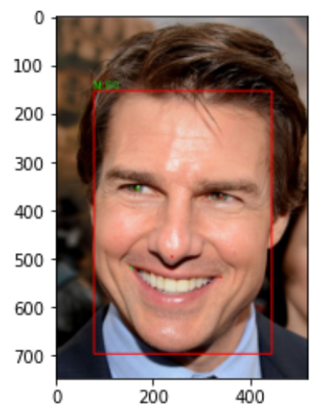
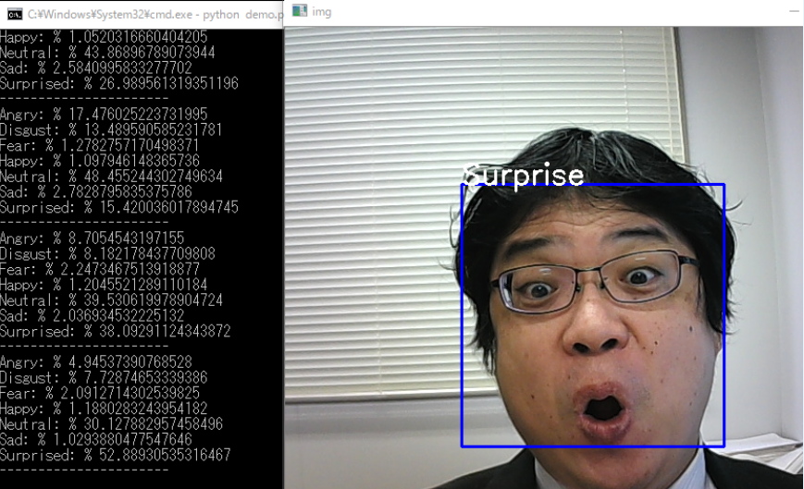
顔情報処理のバリエーション③
さまざまな追加機能
性別、年齢の推定
表情の推定
https://github.com/ezgiakcora/Facial-Expression-Keras で公開されている成果物を利用

Slide 15
顔情報処理のバリエーション
顔検出：物体検出の一環として顔を特定
顔のアラインメント：顔の向きや大きさの調整
顔ランドマーク：目，鼻，口などの重要な特徴点の位置
顔の数値化：顔による本人確認や顔認識の基礎
性別，年齢の推定
表情の推定
その他

Slide 16
顔情報処理の重要性
多岐にわたる応用分野
セキュリティと監視：公共の場での監視，身元確認や不審者の追跡
顔認証システム：個人認証技術
パーソナライズされたサービス：個人に適応したサービス提供
感情認識：表情からの感情推定
その他の応用分野

Slide 17
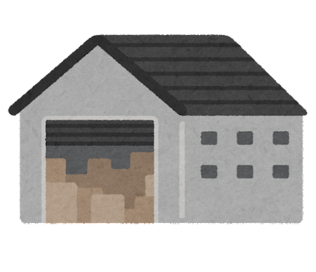
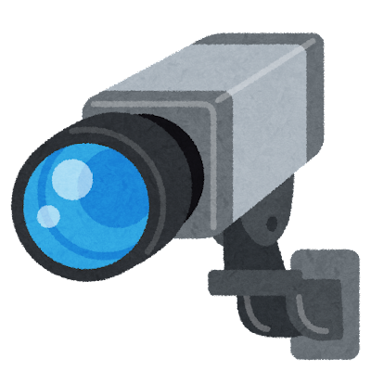
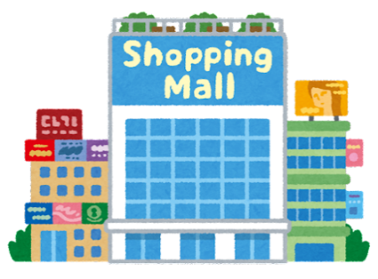
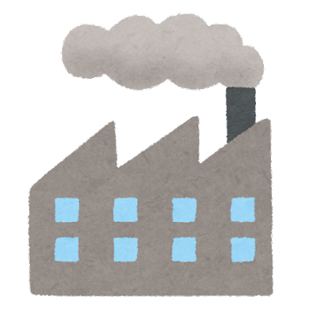
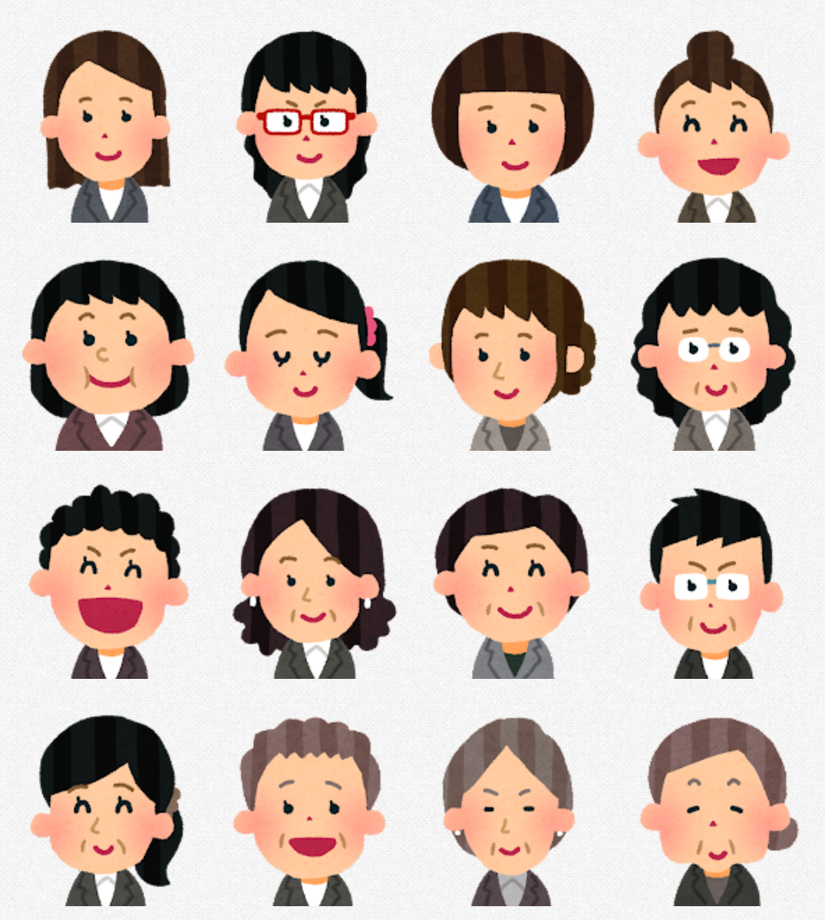
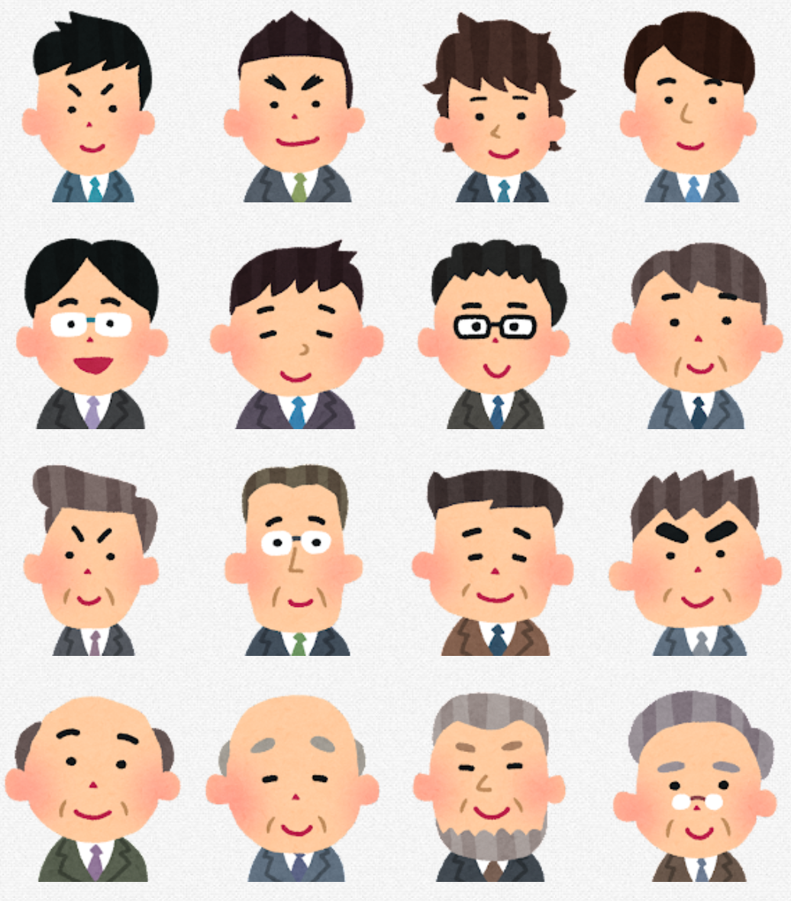
セキュリティと監視
主な用途： 公共の場での監視 ，身元確認システム，
不審者の追跡 ，セキュリティ管理

Slide 18
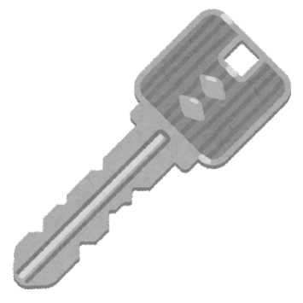
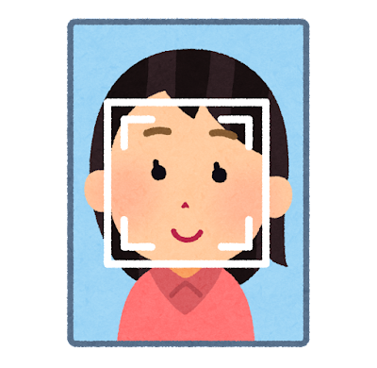
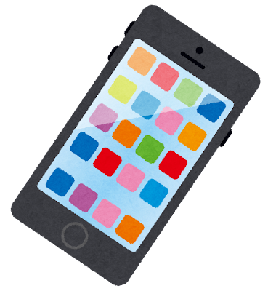
顔認証システム
主な用途：スマートフォンでの顔認証，パソコンでの顔認証，
セキュリティゲート，入退室管理

Slide 19
顔情報処理の歴史
誕生（1960年代）
顔認識システムの誕生
進化（1980年代）
顔認識アルゴリズム（Eigenfaces など）
ディープラーニングの登場（2010年代）
精度の向上、
応用の広がり（群衆のカウント、マスク有り顔の処理、顔画像からの３次元顔生成などさまざまな応用）

Slide 20
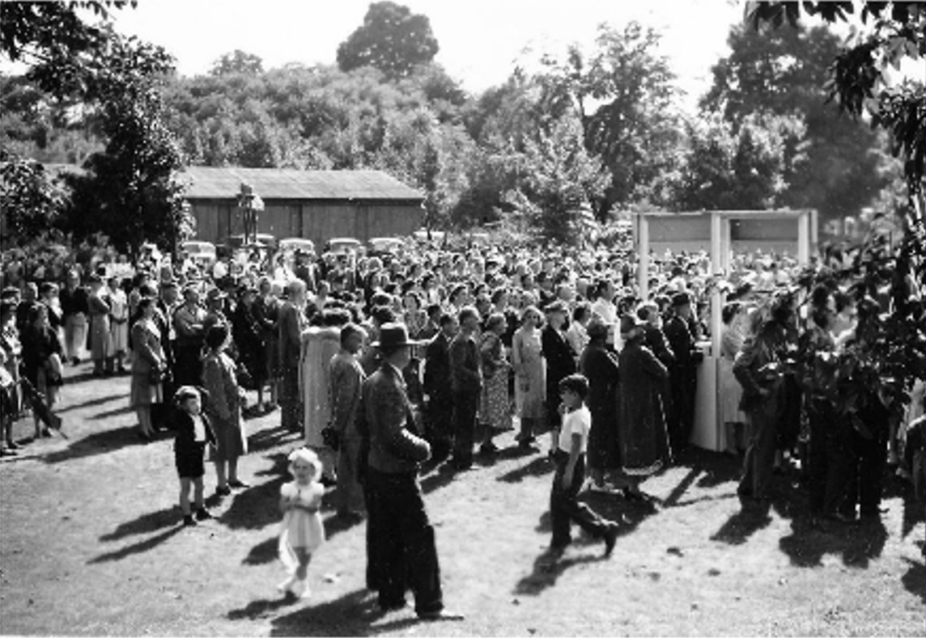
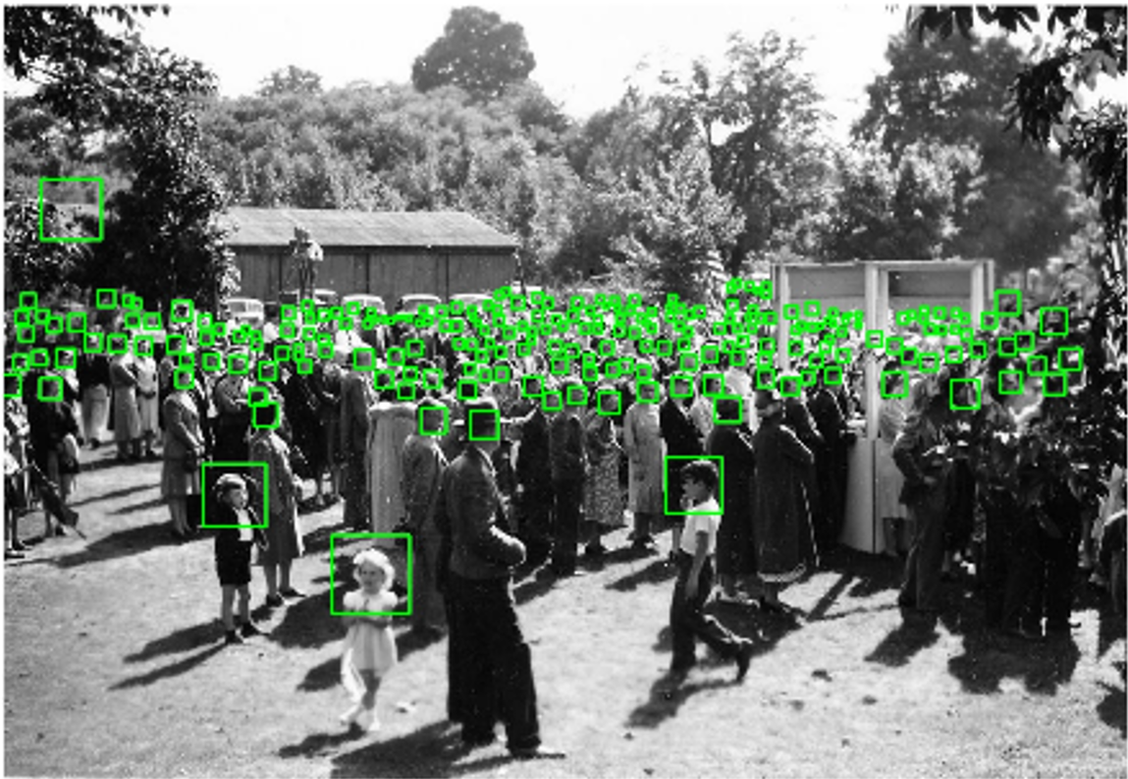
群衆のカウント技術
画像内の人数を数える．監視等に役立つ．
元画像
FIDTM 法による群衆のカウント
FIDTM法（2021年）の特徴
群衆のカウントが可能
監視等に役立つ
それ以前の手法より高精度
様々な大きさの顔を検出可能

Slide 21
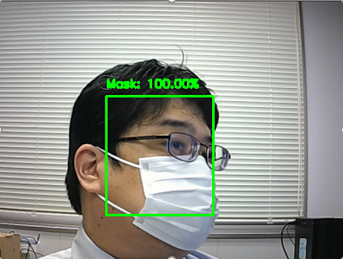
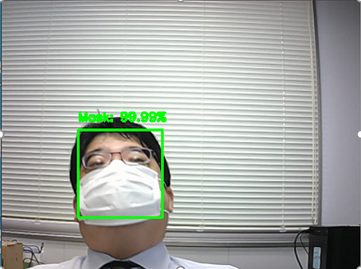
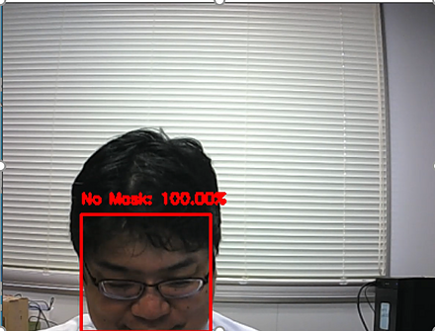
マスク有りの顔，マスク無しの顔検出技術
Chandrika Deb の顔マスク検出法
次を同時に実行
顔検出
マスク有りの顔とマスク無しの顔の画像分類
マスク有りの顔検出
マスク無しの顔検出
訓練データ：顔のデータセット（マスク有り: 2165 枚，マスク無し 1930 枚）

Slide 22
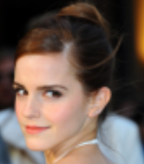
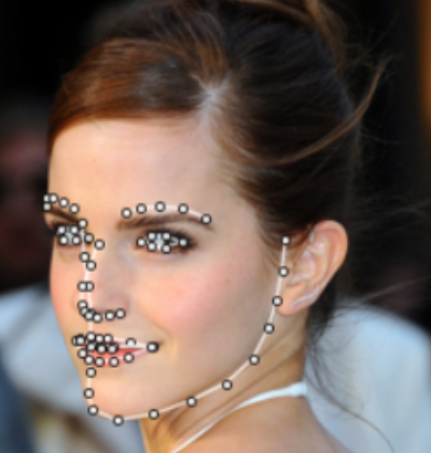
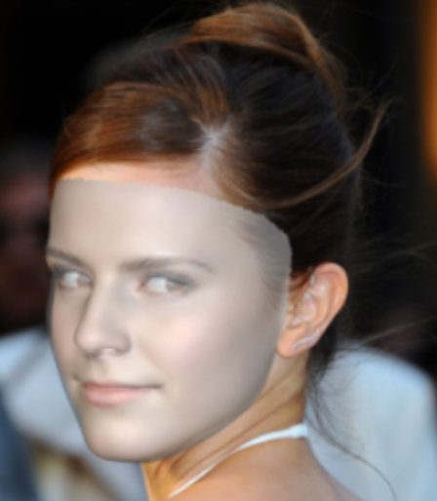
顔画像からの３次元再構成
3DFFA 法（2022年発表）の特徴
顔画像から，３次元の顔を生成（３次元再構成）
顔検出，顔ランドマークの検出の実施
顔ランドマークに，顔の３次元モデルをあてはめる
元画像
顔ランドマーク
３次元再構成

Slide 23
Face aging 技術
元の顔画像から様々な年齢の顔画像を生成
自然な年齢変化を表現
Ali Elmahmudi, H. Ugailによる2020年の研究成果
Ali Elmahmudi, H. Ugail,
A framework for facial age progression and regression using exemplar face templates, 2020.

Slide 24
ここまでのまとめ
顔情報処理のバリエーション
顔検出：物体検出の一環として顔を特定
顔のアラインメント：顔の向きや大きさの調整
顔ランドマーク：目、鼻、口などの重要な特徴点の位置
顔の数値化：本人確認、顔認識の基礎
性別、年齢の推定
表情の推定
顔情報処理の重要性
セキュリティと監視
個人認証システム
パーソナライズされたサービス
感情認識

Slide 25
演習１．顔検出
オンラインデモによる
顔検出の体験

Slide 26
① sky biometry の顔検出デモページ
https://skybiometry.com/demo/face-detect/
② 顔画像を選択．結果を確認

Slide 27
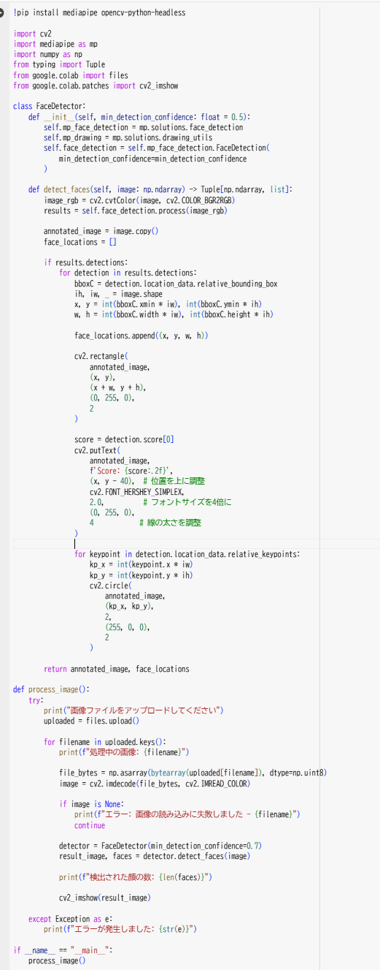
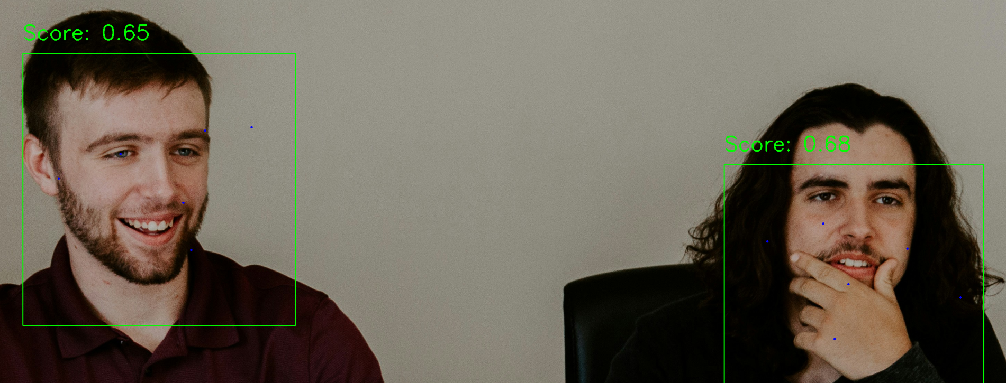
顔検出アプリ
各自、ソースコードと実行結果を確認しよう
https://colab.research.google.com/drive/18bN3_pLhAnGAJnvQljZoUUjVhVqI_MLe?usp=sharing

Slide 28
発展演習１
①顔画像を準備
②演習１と同じページ（sky biometry の顔検出デモページ）
https://skybiometry.com/demo/face-detect/
③「Custom Upload」をクリックしてアップロード

Slide 29
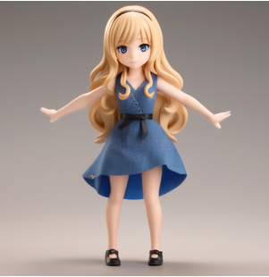
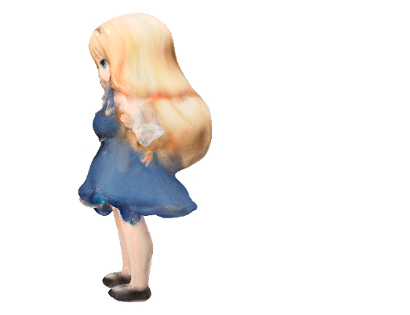
発展演習２
次の Google Colaboratory で、画像の３次元化を体験してみる。１つの画像を、ディープラーニングにより３次元化している。
https://colab.research.google.com/drive/1sLpYmmLS209-e5eHgcuqdryFRRO6ZhFS?usp=sharing
自分で画像を準備し、アップロードして実行してみることもできる

Slide 30
10-3. ディープラーニングによる顔検出

Slide 31
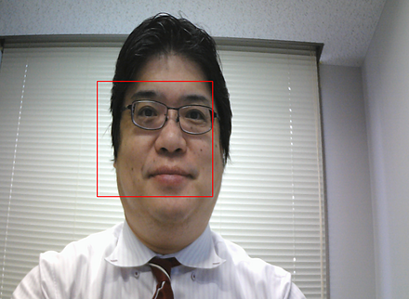
顔検出の基本
顔検出は、画像内で顔と思われる領域を特定
顔の特徴（目、鼻、口など）を識別
それらが集まる領域を顔と判断

Slide 32
顔検出の仕組み
ディープラーニングによる顔検出
ニューラルネットワークを使用
畳み込みニューラルネットワーク（CNN）が広く用いられている
大量の画像データからの学習
学習後，新しい画像に適用して顔検出を実行

Slide 33
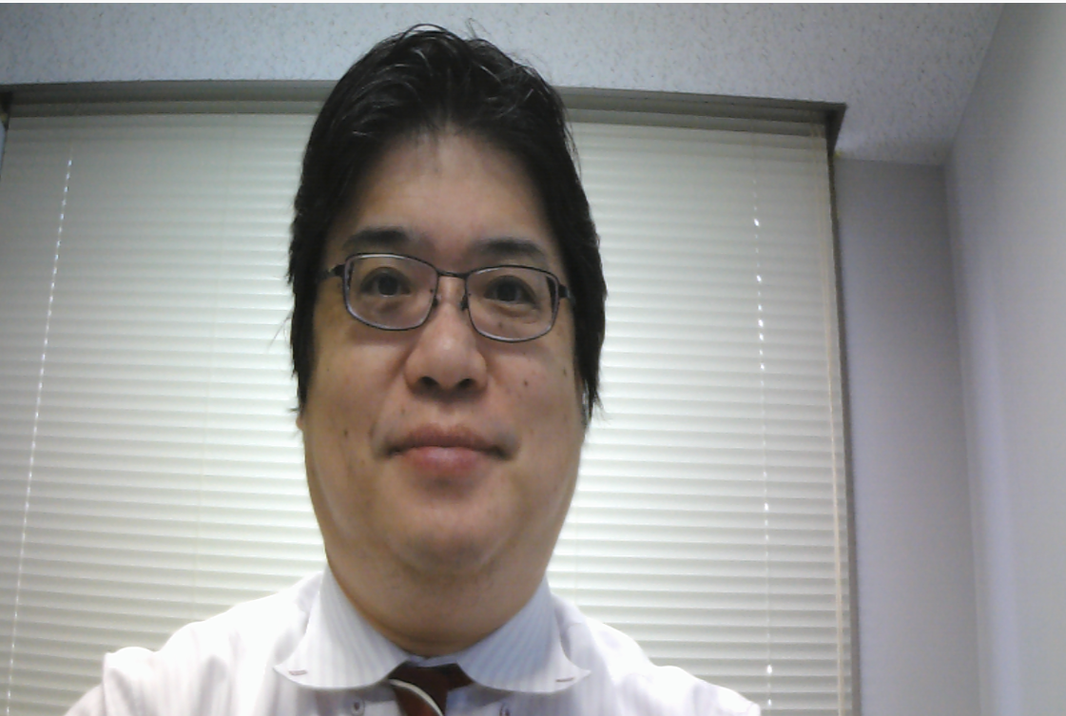
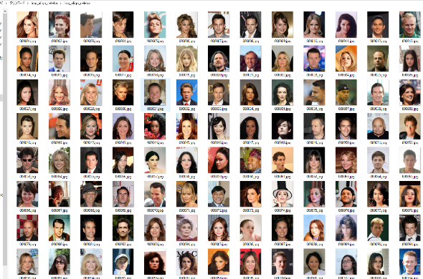
顔検出での訓練データ
データ
（入力）
顔検出結果
AI
訓練データ
訓練データの構成
顔画像と
バウンディングボックス
顔画像の例

Slide 34
顔検出の課題
照明のバリエーション
さまざまな顔の向き
顔の個性
表情
付属物（例：メガネ、帽子）
進展： ディープラーニングにより，従来困難な場合（例：マスクあり顔）でも高い精度で検出可能

Slide 35
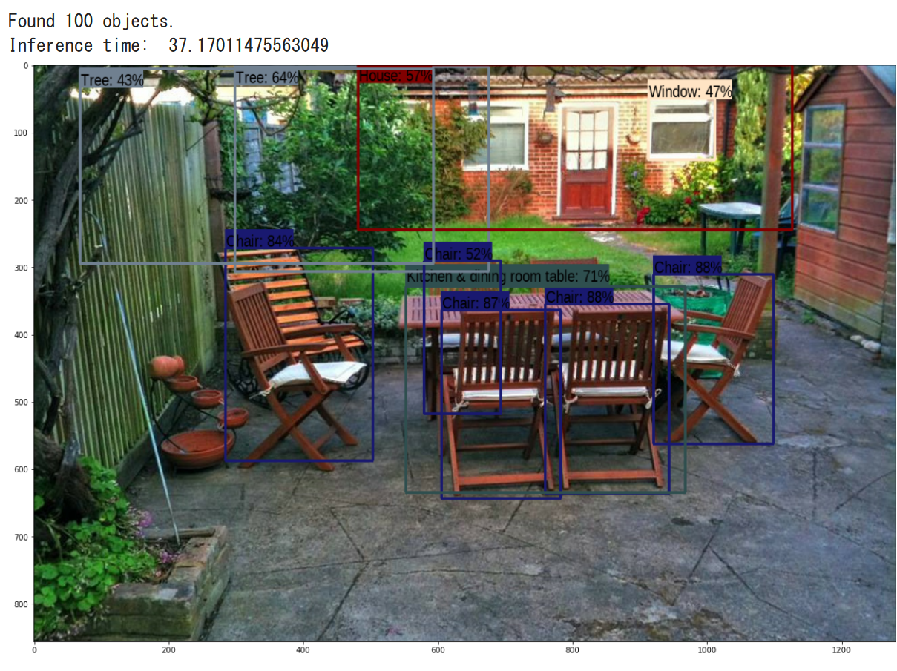
顔検出と物体検出の比較
顔検出
物体検出
視覚的な違い
物体検出：様々な物体の検出
顔検出：顔に特化した検出

Slide 36
顔検出と物体検出
顔検出 | 物体検出
顔のみの検出 | さまざまな種類の物体を検出
顔の位置とサイズを識別 | 物体の種類、位置、サイズを識別
特徴抽出の対象は、顔ランドマーク | 特徴抽出の対象は、形状、色、テクスチャなど
代表手法: RetinaFace, MTCNN | 代表手法：YOLO

Slide 37
顔検出まとめ
顔検出 画像内から顔と思われる領域を特定し，目・鼻・口などの顔の特徴を識別して，それらが集まる領域を顔として判断する技術
顔検出の課題 照明条件の変化，顔の向き，表情の変化，メガネや帽子などの付属物への対応が必要である．ディープラーニングの活用により，これらの課題に対する解決策が進展している．

Slide 38
10-4. 顔ランドマーク

Slide 39
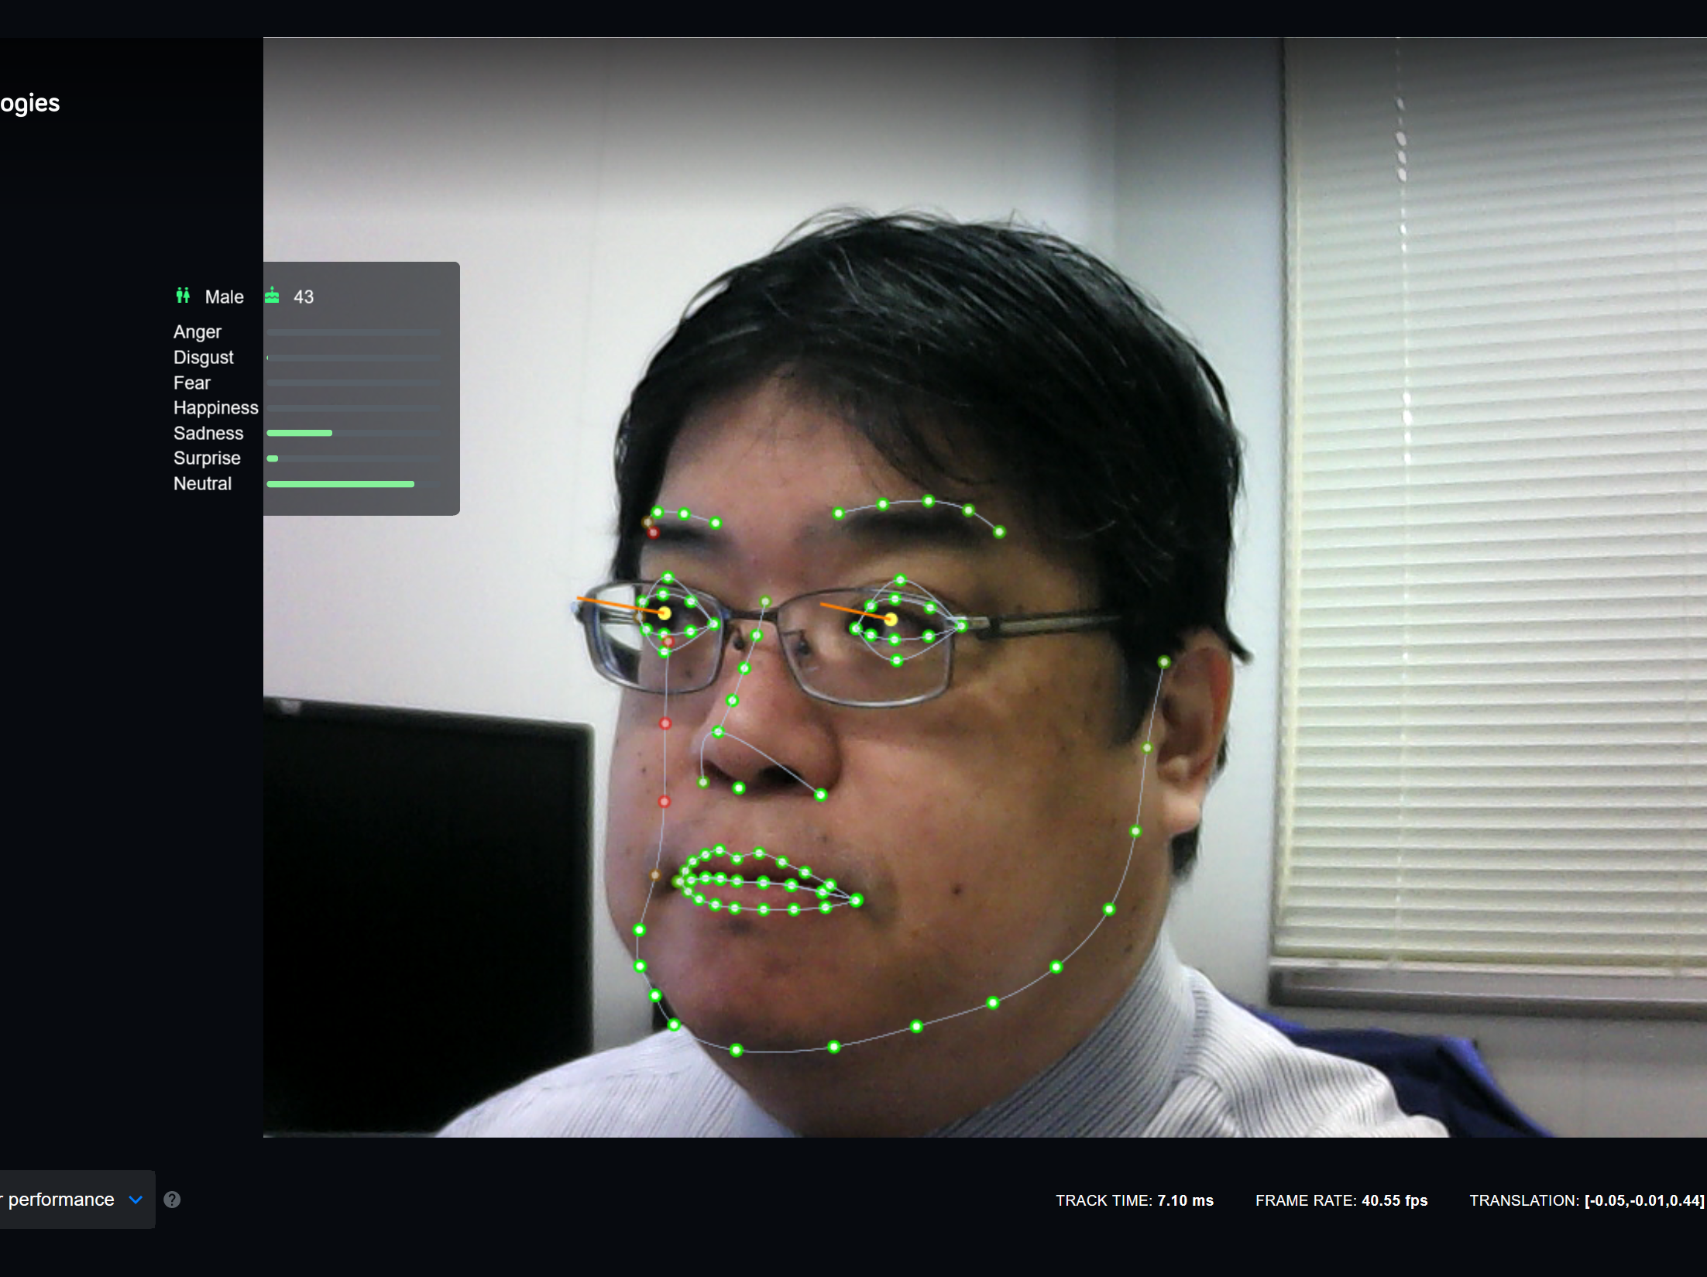
顔ランドマークのデモ
パソコン（カメラ付き）で試すことが可能
URL: https://visagetechnologies.com/demo/
機能：顔ランドマーク検出，表情，リアルタイム処理

Slide 40
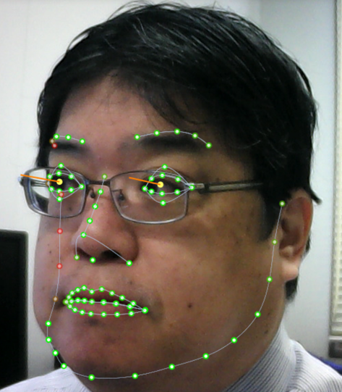
顔ランドマークの基本
顔ランドマーク
顔の重要な特徴点（目，鼻，口など）の位置を示すポイント
【用途】
顔の表情解析
顔の向き推定
顔識別
その他の分析

Slide 41
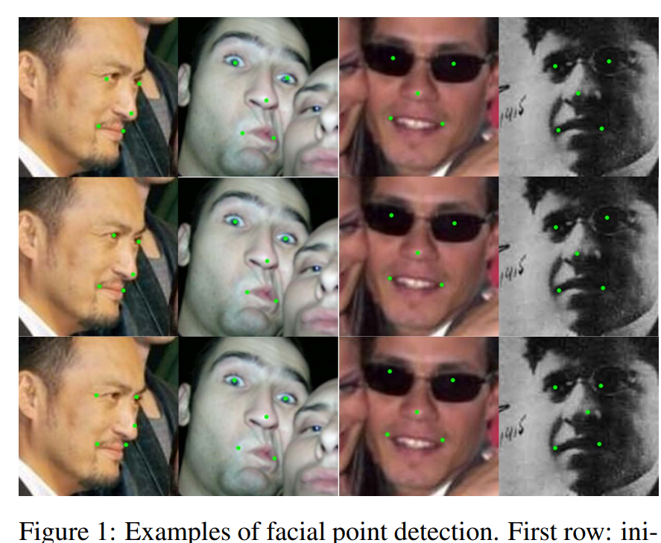
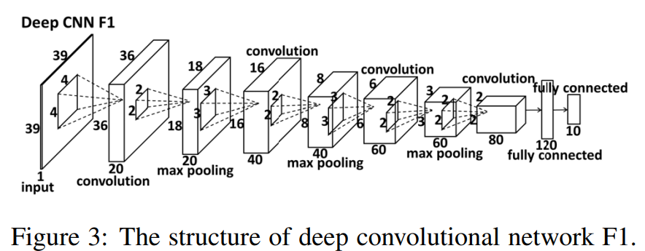
顔ランドマークの検出の歴史
重要な進展：
2013年に畳み込みニューラルネットワークによる手法が登場
Yi Sun, Xiaogang Wang, Xiaoou Tangによる研究
高精度な検出を実現
畳み込みニューラルネットワーク
を使用
Yi Sun, Xiaogang Wang, Xiaoou Tang
Deep Convolutional Network Cascade for Facial Point Detection, 2013

Slide 42
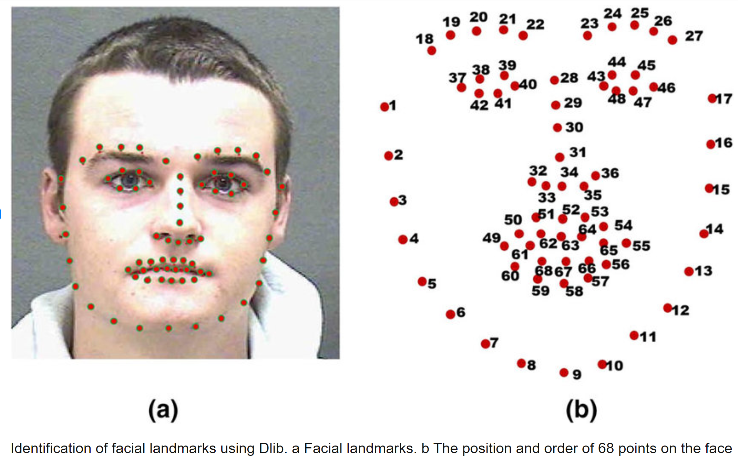
６８ランドマーク方式
顔の 68個のランドマーク．目，眉毛，鼻，口，顔の輪郭など．
詳細な顔分析が可能．
出典 https://www.researchgate.net/figure/dentification-of-facial-landmarks-using-Dlib-a-Facial-landmarks-b-The-position-and_fig2_343699139

Slide 43
顔ランドマークまとめ
顔ランドマーク 顔検出における特徴点のことで，目・鼻・口などの位置を示す点群である．これらの特徴点の配置パターンを分析することで，顔の向きや表情の変化も検出できる．

Slide 44
10-5. ディープラーニングによる顔認識

Slide 45
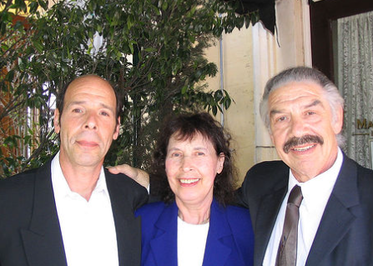
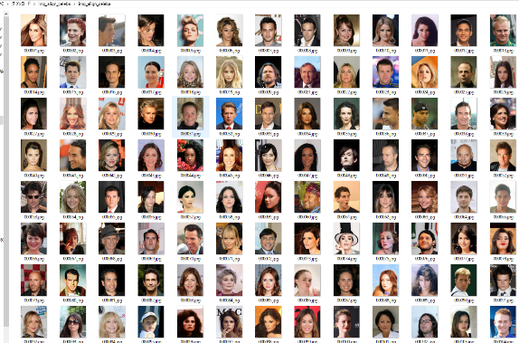
顔認識
顔認識は、画像または動画から人の顔を認識
比較
データベース
データベース内の顔との比較により、人物を特定

Slide 46
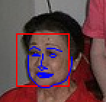
顔の数値化プロセス
顔の数値化は，複数の数値（ふつう１００以上）の組み合わせ
顔画像から，顔ランドマークを検出
顔ランドマークから，顔を数値化する処理を実行
顔検出，
顔ランドマーク
数値化

Slide 47
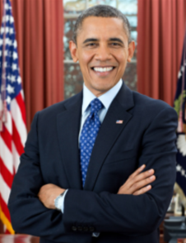
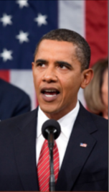
同一人物判定プロセス
手順：
2つの別の写真あるいは動画を入力
顔の数値化を実行
比較（距離計算）を実施
判定結果を出力： 同一人物である，同一人物でない
比較
（距離計算）
顔の数値
顔の数値
同一人物である
または
同一人物でない

Slide 48
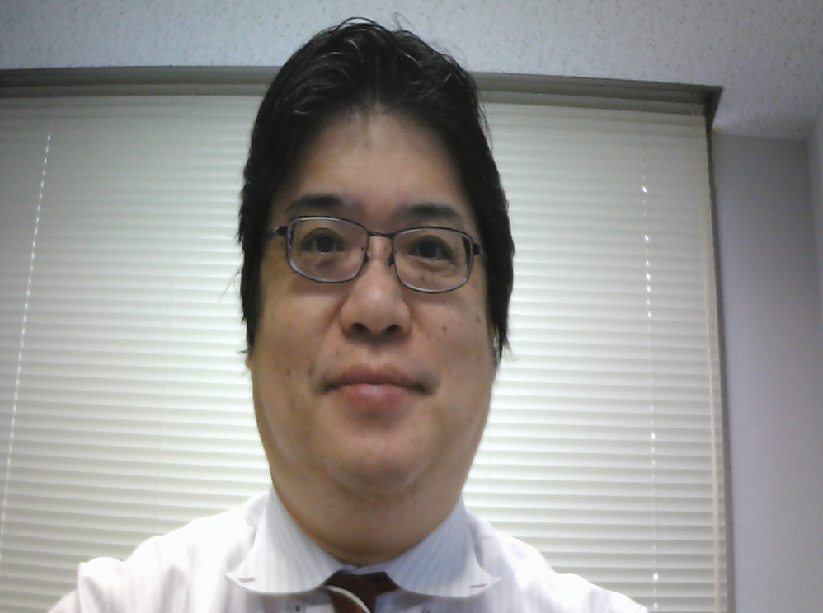
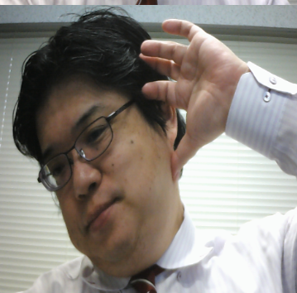
顔認識システムの構造
処理の流れ
精度向上のため，同一人物の多数の写真と比較
顔の数値化処理
距離計算による比較
本人判定の実行
顔の
数値
顔の
数値
比較
（距離計算）
顔の
数値
顔の
数値
本人である
または
本人でない

Slide 49
距離学習の基本
距離学習は，ディープラーニングでの学習で，距離に関する学習を行うこと．
顔認識で使用される重要技術
目的：同一人物の顔を近く、異なる人物の顔を遠くなるように学習
仕組み：畳み込みニューラルネットワーク

Slide 50
顔認識まとめ
顔認識技術 画像や動画から人の顔を検出し，データベース内の顔情報と照合して人物を特定する技術である．
顔の数値化処理 顔画像から特徴点（顔ランドマーク）を検出し，それらの位置関係や形状を100以上の数値の組み合わせとして表現する処理である．
同一人物判定プロセス 2つの異なる写真や動画から抽出した顔の数値データを比較し，その類似度から同一人物であるかを判定する処理である．
距離学習：ディープラーニングを用いて，同一人物の顔は近く，異なる人物の顔は遠くなるように特徴空間を学習する技術である．

Slide 51
演習２．顔認識
オンラインデモによる
顔認識の体験

Slide 52
① sky biometry の顔認識デモページ
https://skybiometry.com/demo/face-recognition-demo/
② 顔画像を選択．結果を確認

Slide 53
演習３
顔を手掛かりに，同一グループ化の判定

Slide 54
① sky biometry の face grouping デモページ
https://skybiometry.com/demo/face-grouping/
② 右から１つ，左から１つ画像を選択．結果を確認

Slide 55
10-5. ディープラーニングによる感情認識その他

Slide 56
感情認識システム
ここでは，７種の表情 Angry, Disgust, Fear, Happy, Neutral, Sad, Surprised のそれぞれの確率を推定
https://github.com/ezgiakcora/Facial-Expression-Keras で公開されている成果物

Slide 57
感情認識システム
7種の表情認識
Angry（怒り）
Disgust（嫌悪）
Fear（恐怖）
Happy（幸福）
Neutral（中立）
Sad（悲しみ）
Surprised（驚き）
ディープラーニングの活用
顔ランドマークの使用

Slide 58
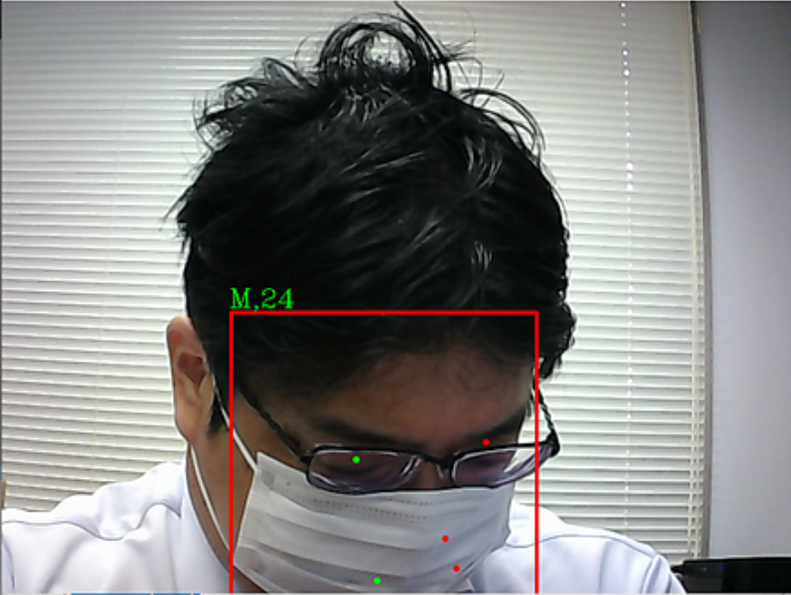
年齢推定，性別推定の実例
推定結果：24歳男性
推定結果：23歳男性
推定結果：35歳男性
InsightFace による処理結果
【関連情報】
https://www.kkaneko.jp/ai/win/insightface.html
https://colab.research.google.com/drive/1S55yEFiQpdIRdjWbdH0zzEYD5VAfklHd?usp=sharing

Slide 59
表情推定アプリ
各自、ソースコードと実行結果を確認しよう
https://colab.research.google.com/drive/1t8YlRamyYij40wND--k1NHTDR5fMXvHq?usp=sharing

Slide 60
発展演習３
まず、カメラ付きのパソコンを準備する
次のページを開く。Visage Technologies 社のデモページ
https://visagetechnologies.com/demo/
「Try out demo」をクリック
画像をアップロードするので、右下のボタンをクリックして、画像をアップロード。（パソコンのカメラにも対応）

Slide 61
さまざまな設定
Gaze
視線
Gender
性別
Emotions
感情
Age
年齢

Slide 62
全体まとめ
顔検出 画像内から顔と思われる領域を特定し，目・鼻・口などの顔の特徴を識別して，それらが集まる領域を顔として判断する技術である（物体検出の一環として顔を特定する基本技術）
顔ランドマーク 顔の重要な特徴点（目，鼻，口など）の位置を示すポイントで，顔の表情解析や向き推定，顔識別などの分析に活用される
感情認識 顔表情から感情状態を推定する技術で，Angry（怒り），Disgust（嫌悪），Fear（恐怖），Happy（幸福），Neutral（中立），Sad（悲しみ），Surprised（驚き）の7種類の感情を分類する
顔認識 画像や動画から人の顔を検出し，データベース内の顔情報と照合して人物を特定する技術である．

